Slide 1
Показатели качества предсказания
ROC, AUC, PR-AUC
А.С. Ершова, 13 апреля 2018
Примечания к слайдам С.А.Спирина

Slide 2
Задача: классифицировать объекты на два класса
Принадлежит данному семейству белков или нет;
Болен или здоров;
Вернет кредит банку или нет;
…

Slide 3
Мы придумали какой-то способ, но как оценить его качество?
 | Истинные классы
 |  | 1 | 0
 | 1 | True positives TP | False positives FP
 | 0 | False negatives FN | True negatives TN
Предсказанные классы

Slide 4
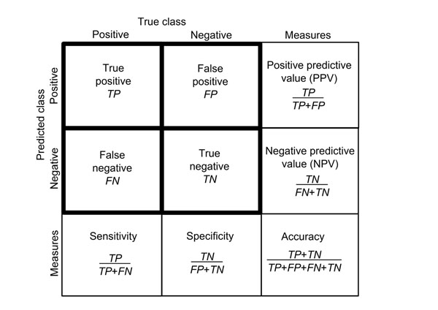
Меры качества
Notes:
См . https://en.wikipedia.org/wiki/Confusion_matrix

Slide 5
Пример 1. Идеальное распознавание
 | Истинные классы
 |  | 1 | 0
 | 1 | 10 | 0
 | 0 | 0 | 10
Sensitivity = 1
Specificity = 1
Предсказанные классы

Slide 6
Пример 2. Все наоборот
 | Истинные классы
 |  | 1 | 0
 | 1 | 0 | 10
 | 0 | 10 | 0
Sensitivity = 0
Specificity = 0
Предсказанные классы
Notes:
В такой ситуации лучше предсказывать наоборот!

Slide 7
Пример 3. Случайное гадание
 | Истинные классы
 |  | 1 | 0
 | 1 | 5 | 5
 | 0 | 5 | 5
Sensitivity = 0,5
Specificity = 0,5
Предсказанные классы

Slide 8
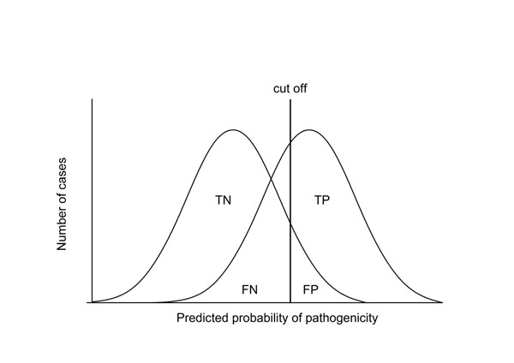
Выбор порога
Необходим баланс между чувствительностью и специфичностью.
Баланс определяется ценой ошибки.
Score
Notes:
Две кривые — распределение величины Score для объектов из класса и не из класса. Чем адекватнее Score, тем больше различаются распределения. Если два распределения сильно перекрываются, встаёт задача выбора порога.
Если более опасна ошибка первого рода (предсказать эффект там, где его нет), порог следует сместить вправо.
Если более опасна ошибка второго рода (принять больного за здорового), то влево.

Slide 9
Строим таблицу 2х2 для каждого значения порога
Объект | P1 | P2 | P3 | P4 | P5
Score | 0,1 | 0,4 | 0,6 | 0,8 | 0,9
Истинный класс | 0 | 1 | 0 | 1 | 1
Предсказанный класс для порога >0,9 | 0 | 0 | 0 | 0 | 0
Предсказанный класс для порога >0,8 | 0 | 0 | 0 | 0 | 1
Предсказанный класс для порога >0,7 | 0 | 0 | 0 | 1 | 1
Предсказанный класс для порога >0,5 | 0 | 0 | 1 | 1 | 1
Предсказанный класс для порога >0,3 | 0 | 1 | 1 | 1 | 1
Предсказанный класс для порога >0 | 1 | 1 | 1 | 1 | 1

Slide 10
ROC - кривая
 | Sensitivity | 1 – Specificity (FDR, FPR)
cutoff >0,9 | 0 | 0
cutoff >0,8 | 0,33 | 0
cutoff >0,7 | 0,66 | 0
cutoff >0,5 | 0,66 | 0,5
cutoff >0,3 | 1 | 0,5
cutoff >0 | 1 | 1
Notes:
FDR = False Discovery Rate
FPR = False Positive Rate
Это одно и то же: доля предсказанных среди реально отрицательных

Slide 11
Сравнение алгоритмов
AUC = Area Under Curve.
Чем больше AUC, тем лучше алгоритм.
AUC = 0,5 означает случайное гадание.
AUC = 1 означает «идеальный» алгоритм: по Score можно точно предсказать класс.
Notes:
Имеется в виду сравнение алгоритмов для вычисления Score.
ROC показывает, как ведёт себя предсказание в зависимости от порога, а площадь под ROC, то есть AUC — насколько адекватен сам Score.

Slide 12
Все хорошо, но… Что случится, если классы сильно различаются по размерам?
 | Истинные классы
 |  | 1 | 0
 | 1 | 10 | 10
 | 0 | 0 | 100
Sencitivity = 1
Specificity = 0,91
Все хорошо?
Предсказанные классы

Slide 13
Precision & Recall
Precision (Positive predictive value, PPV)
Recall

Slide 14
Пара Precision-Recall лучше подходит для оценки классификации в случае, когда объектов одного класса значительно больше другого
 | Истинные классы
 |  | 1 | 0
 | 1 | 10 | 10
 | 0 | 0 | 100
Sensitivity = 1
Specificity = 0,91
Все хорошо?
Precision = 0,5
Recall = 1
Предсказанные классы
Notes:
… а это как раз случай предсказания гомологии (BLAST, PSSM, профили) или поиска сигнала в геноме (PWM). Последовательностей без сигнала по смыслу гораздо больше, чем последовательностей, содержащих сигнал.
К сожалению, точность (Precision) правила очень зависит от общего количества проверяемых объектов. Так, при одном и том же пороге на Score программа BLAST выдаст гораздо больше ложных находок на Uniprot, чем на Swiss-Prot, а значит точность в первом случае будет меньше. Пересчёт Score в E-value (зависящий от объёма выборки) и взятие порога по E-value частично решает эту проблему.
Надо, однако, понимать, что при взятии порога по E-value от объёма банка начинает зависеть уже чувствительность (Sensitivity), так что там, где важнее чувствительность (например, в медицине), пересчитывать пороги в E-value не стоит.

Slide 15
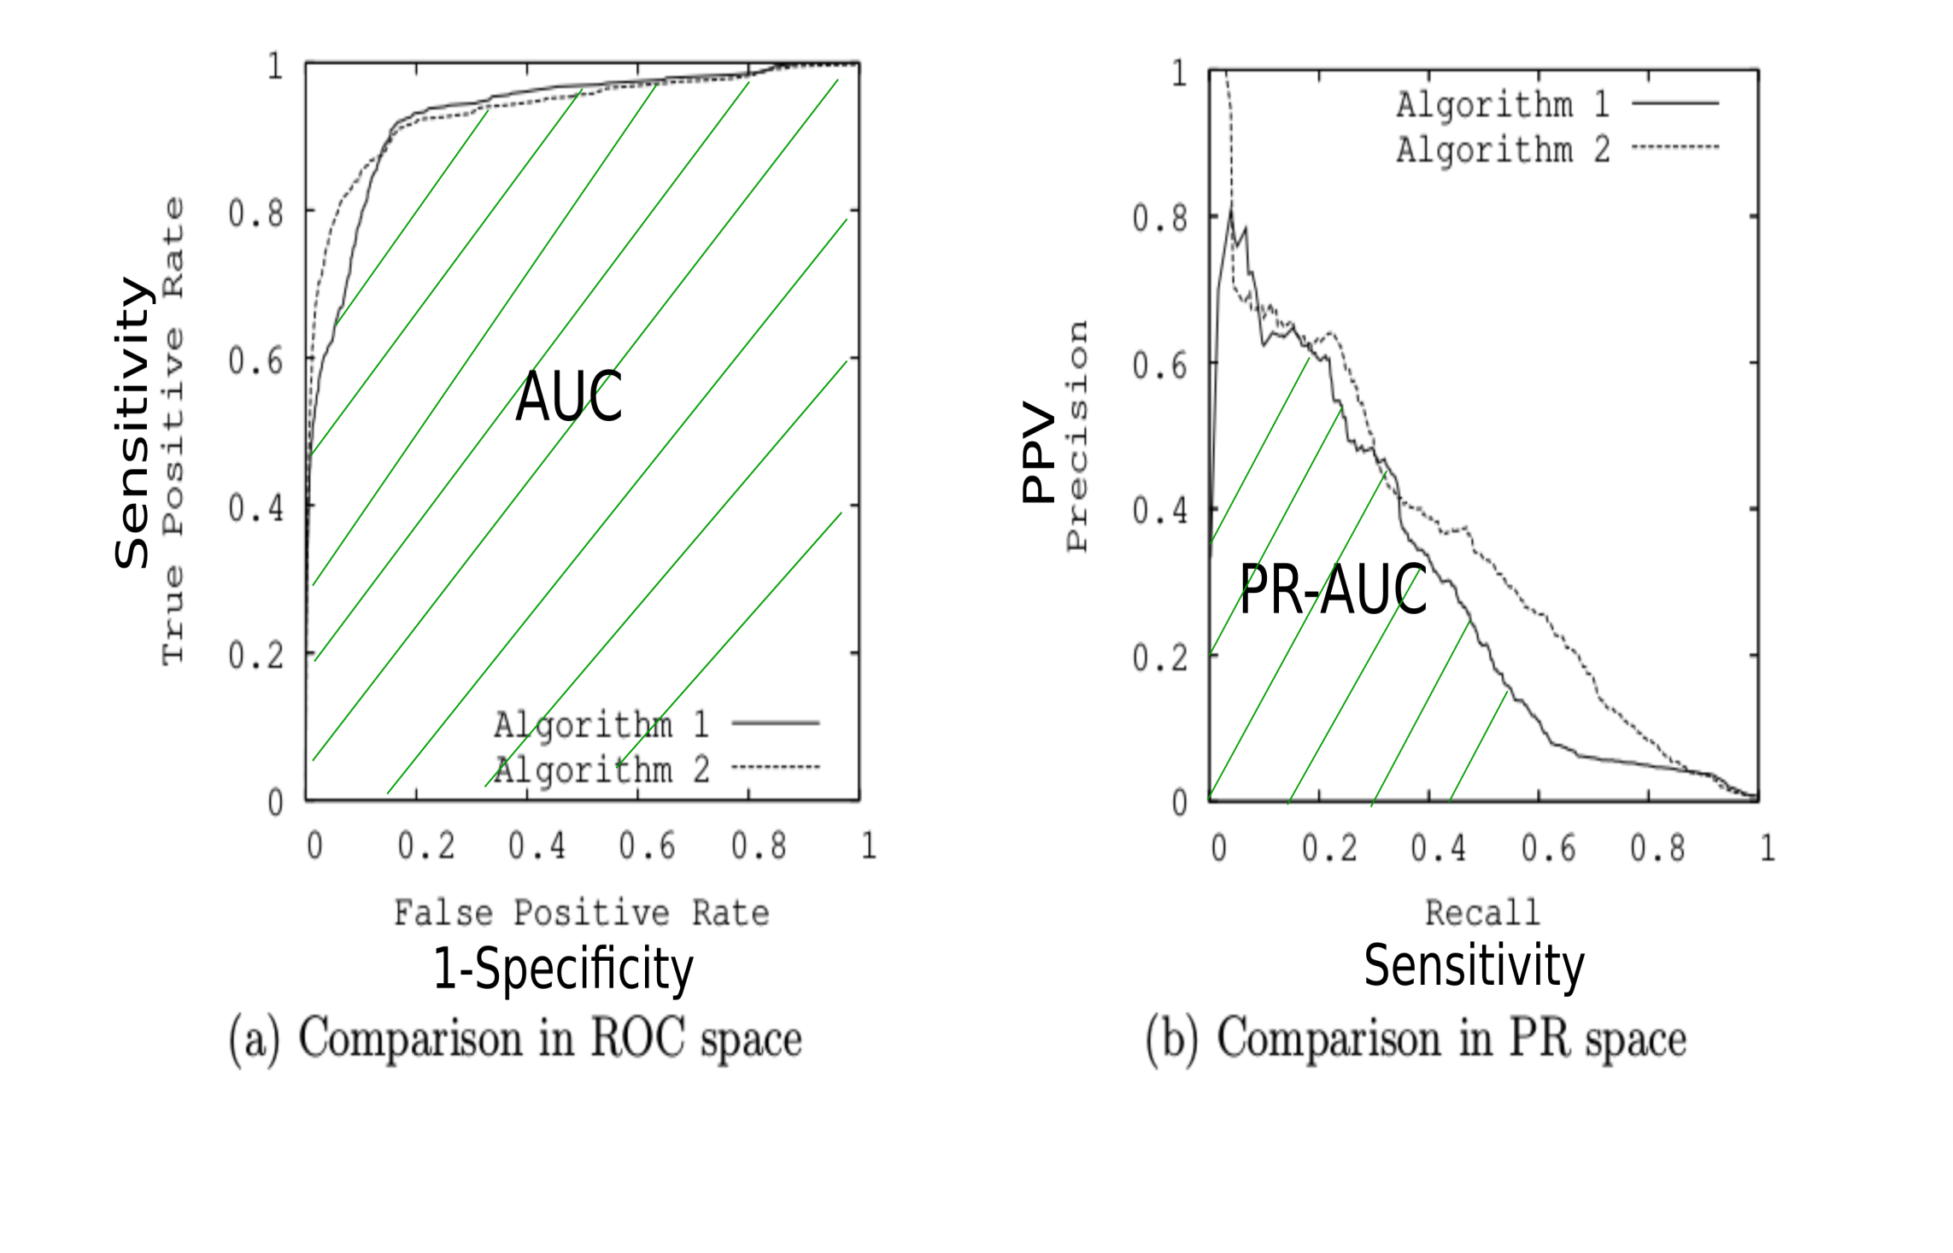
ROC-AUC и AUC-PRC
J. Davis, M. Goadrich, Proceedings of the 23 rd International Conference on Machine Learning, Pittsburgh, PA, 2006.
Notes:
AUC хороша, когда два класса примерно равны по объёму.
При сильном перекосе в пользу «отрицательного» класса (обычная ситуация для поиска сигналов в геноме, гомологов или членов семейства в банке, а также для диагностики болезней и т.п.) информативнее PR-AUC

Slide 16
Словарик
TP = True Positives, верно предсказанные носители свойства
TN = True Negatives, объекты, не обладающие свойством, для которых предсказывающее правило сработало верно: не предсказало свойство
FP = False Positives, ложные предсказания наличия свойства
FN = False Negatives, не предсказанные носители свойства
TPR = Recall = Sensitivity = TP/(TP + FN), чувствительность распознающего правила, доля правильно предсказанных носителей свойства
Specificity = TN/(TN + FP), специфичность, доля объектов, не обладающих свойством, для которых наше правило его справедливо не предсказало.
FPR = FDR = 1 – Specificity, доля объектов, не обладающих свойством, для которых оно было ошибочно предсказано.
PPV= Positive Predictive Value = Precision = TP/(TP + FP), точность, доля верных предсказаний наличия свойства.
Accuracy = (TP + TN)/(TP + FP + FN + TN), аккуратность, доля верных предсказаний (наличия или отсутствия свойства). По-русски иногда называется «точность», что приводит к путанице с PPV.
Notes:
Если чувствительность противопоставляется специфичности, то она обычно именуется Sensitivity, а если точности, то Recall. Аббревиатура TPR обычно употребляется в паре с FPR.
В зависимости от задачи (и традиций данного научного сообщества) семейство предсказывающих правил оценивают парой Precision/Recall или парой Sensitivity/Specificity или парой TPR/FPR. Последние два варианта по смыслу совпадают, а вот первый отличается.

